Slide 1
MADS S4: El Manifiesto Ágil

Slide 2
Índice
Tendencias previas al manifiesto ágil
El Manifiesto Ágil

Slide 3
Valores, principios y prácticas: Ejemplo centro de secundaria
Valores
“Nuestros estudiantes se comprometen con su trabajo”
“Creemos en la responsabilidad individual más que en la obediencia a un proceso”
Principios
“Entregar los trabajos a tiempo”
“Los trabajos deben ser originales”
“La asistencia a clase es obligatoria”
Prácticas
“Encargamos un trabajo individual sobre la biografía de un/a científico/a que debe ser entregado en 20 días”
“Exposición en clase de los trabajos. Se votan los mejores y se entregan unos premios (libros)”

Slide 4

Valores, principios y prácticas

Slide 5


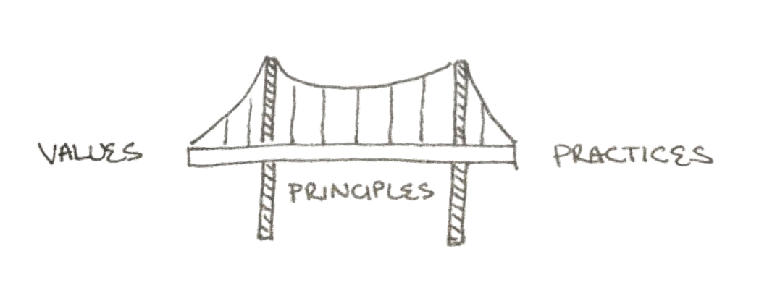
Valores, principios y prácticas

Slide 6
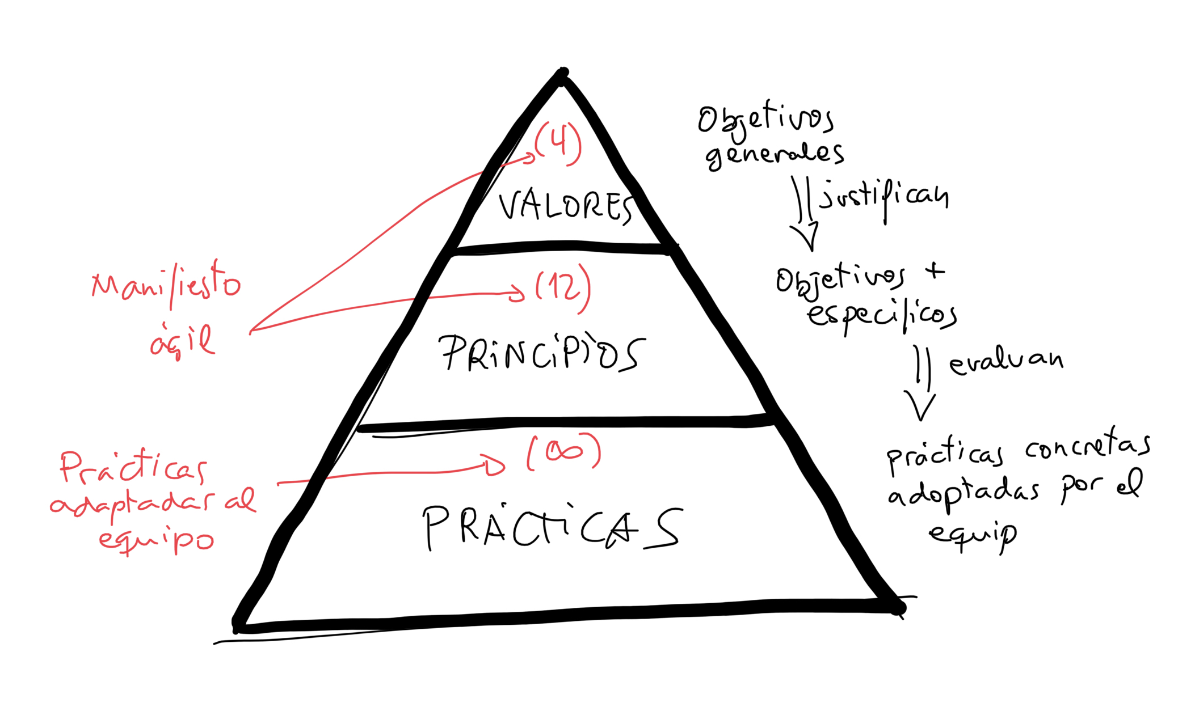
Valores, principios y prácticas

Slide 7
2. Tendencias previas al manifiesto ágil

Slide 8
1970

Slide 9


1976

Slide 10
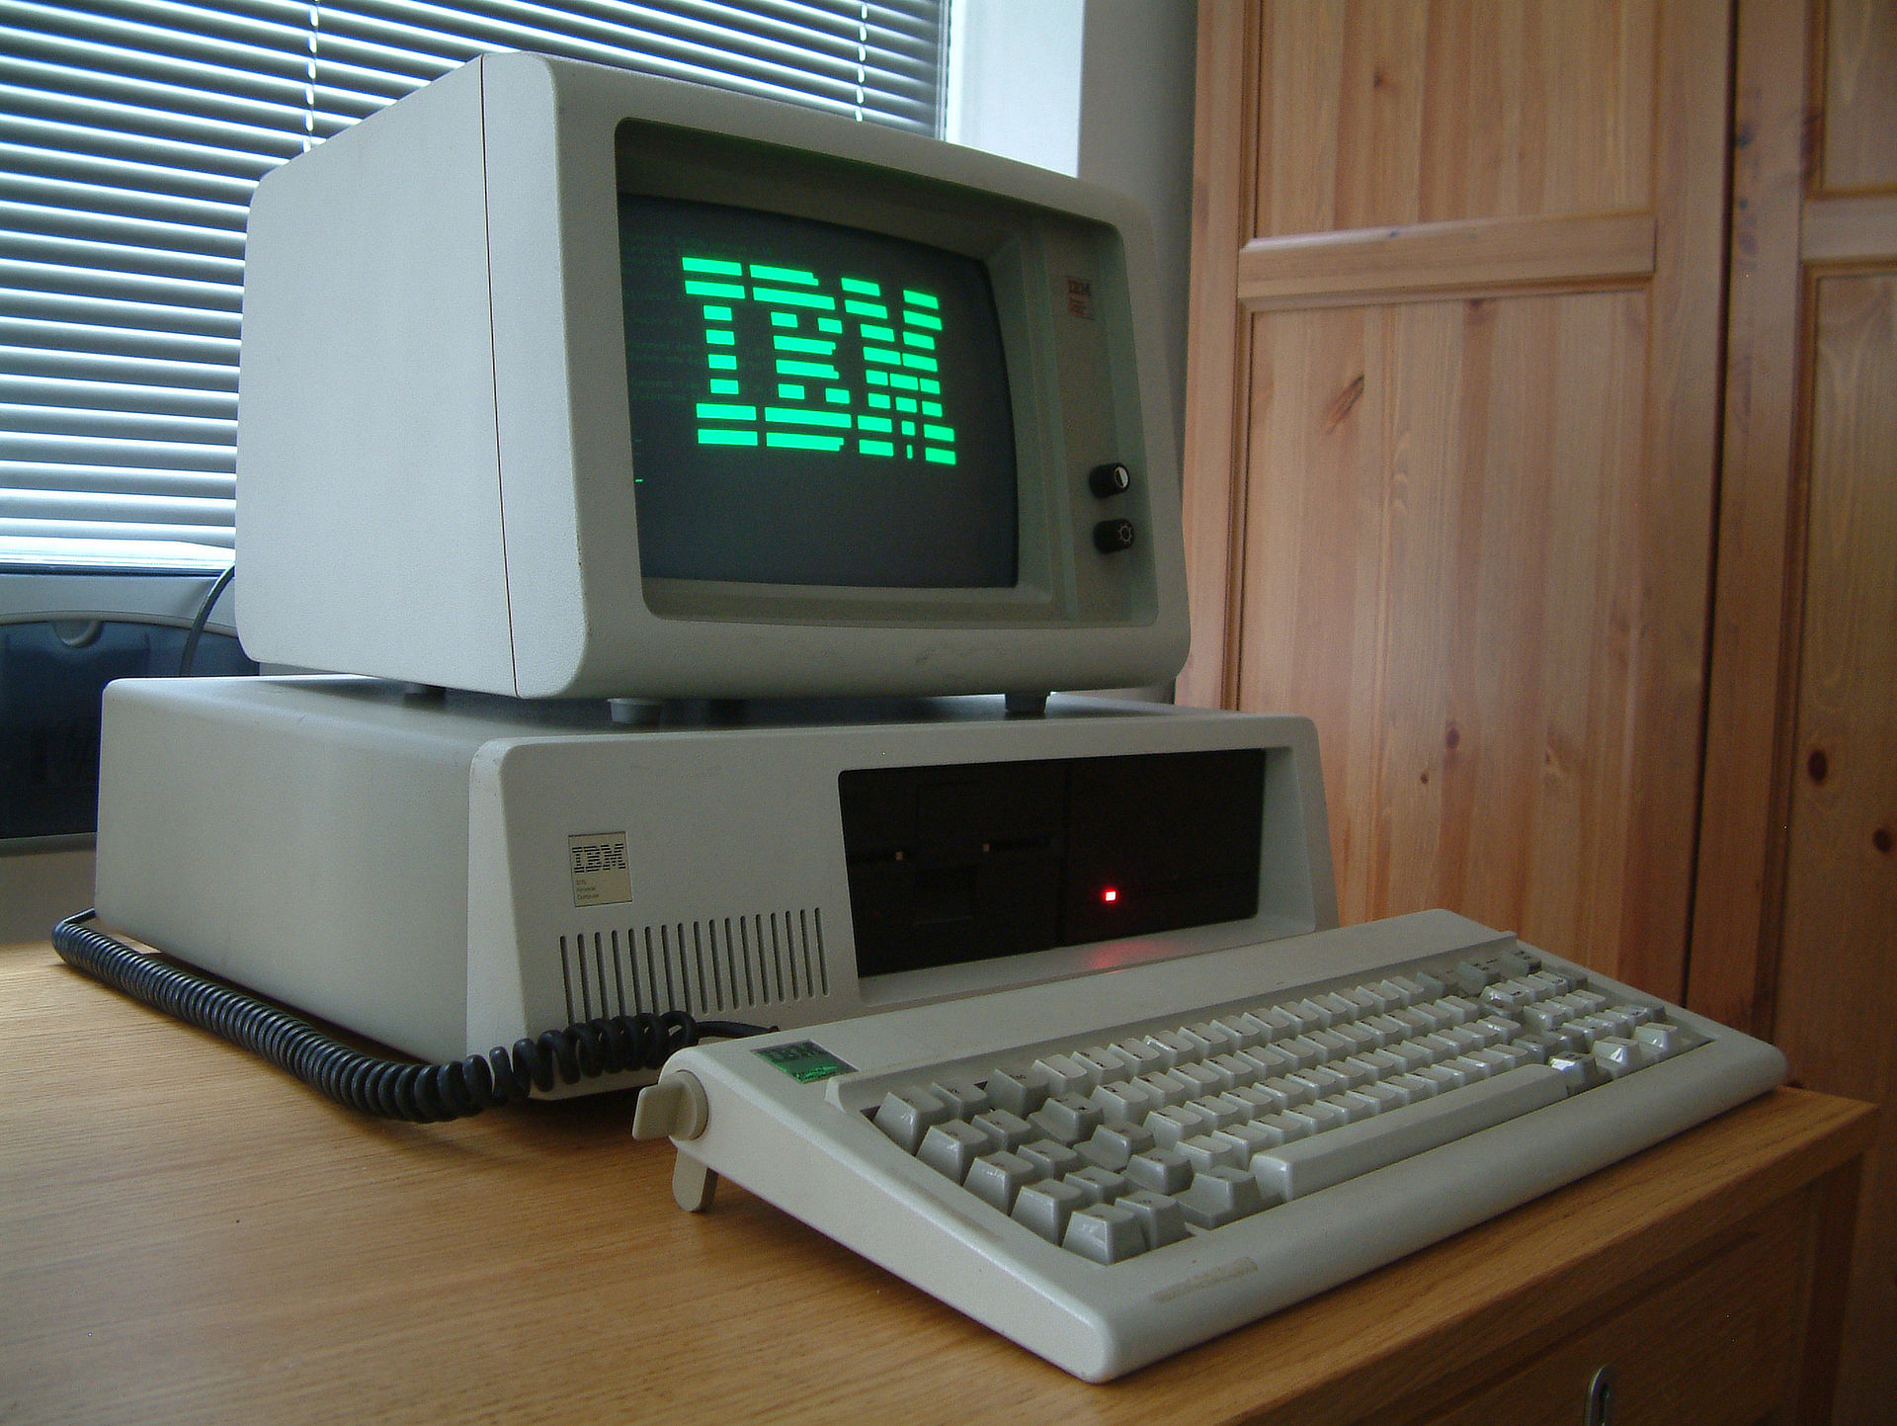
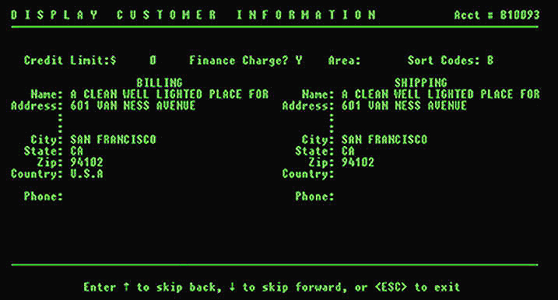
1980

Slide 11

1980
Smalltalk
C++
Object Pascal

Slide 12
1985
Bohem
Spiral model

Slide 13
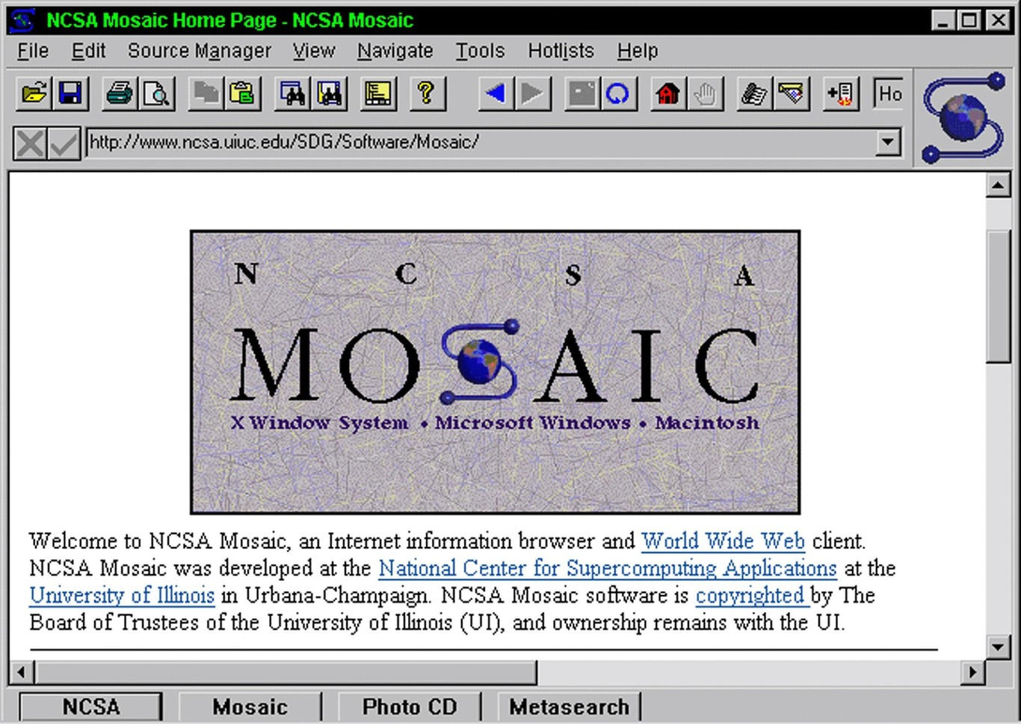
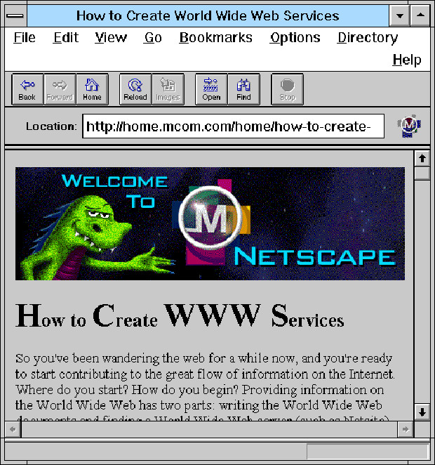
1993

Slide 14
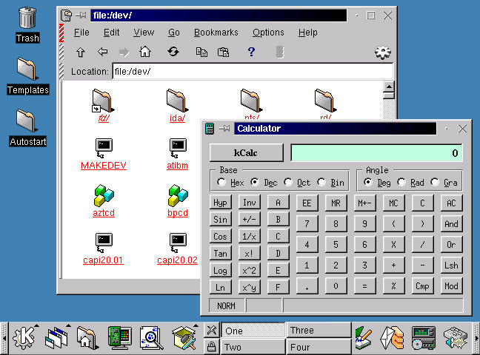
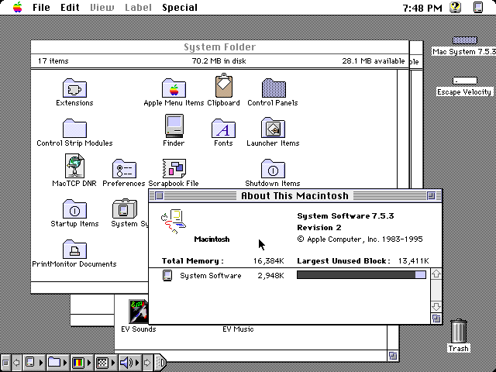
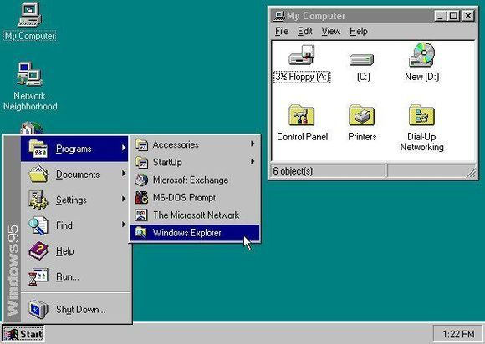
1995

Slide 15

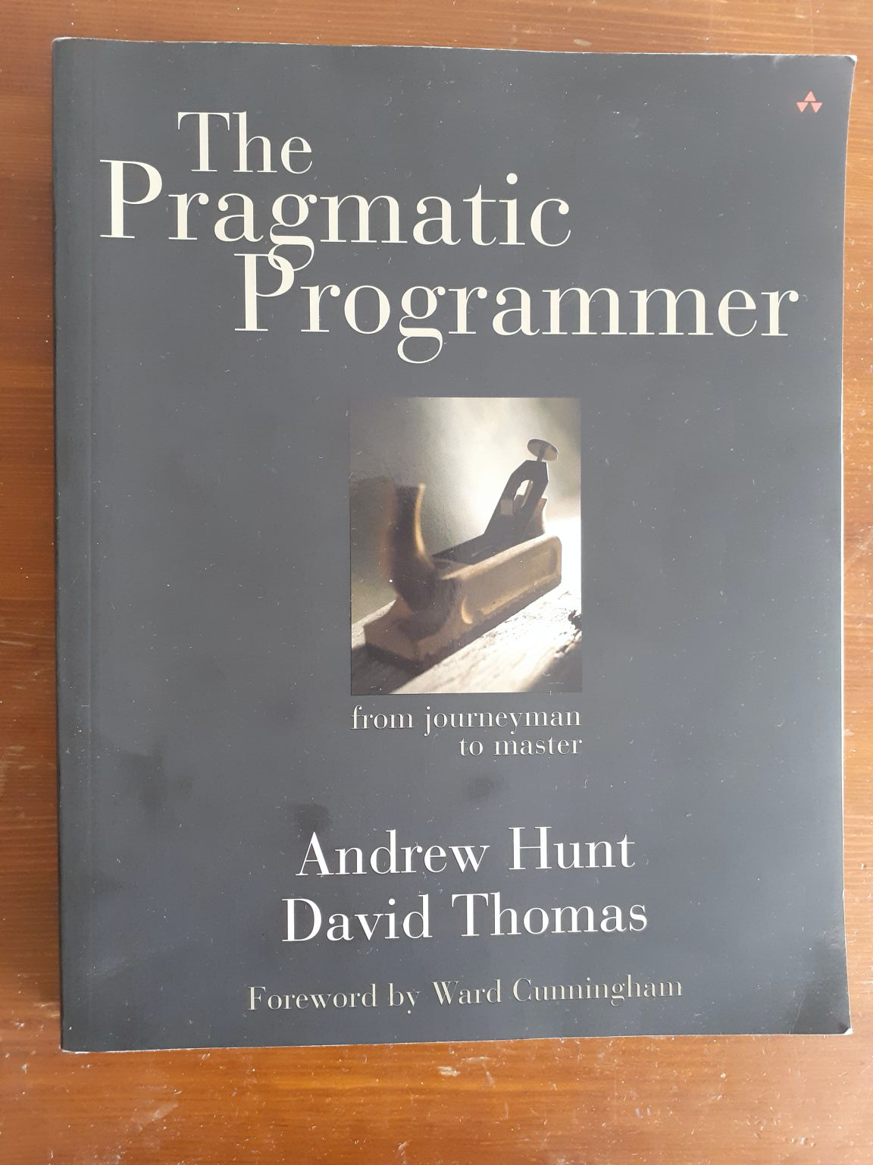

1990s

Slide 16
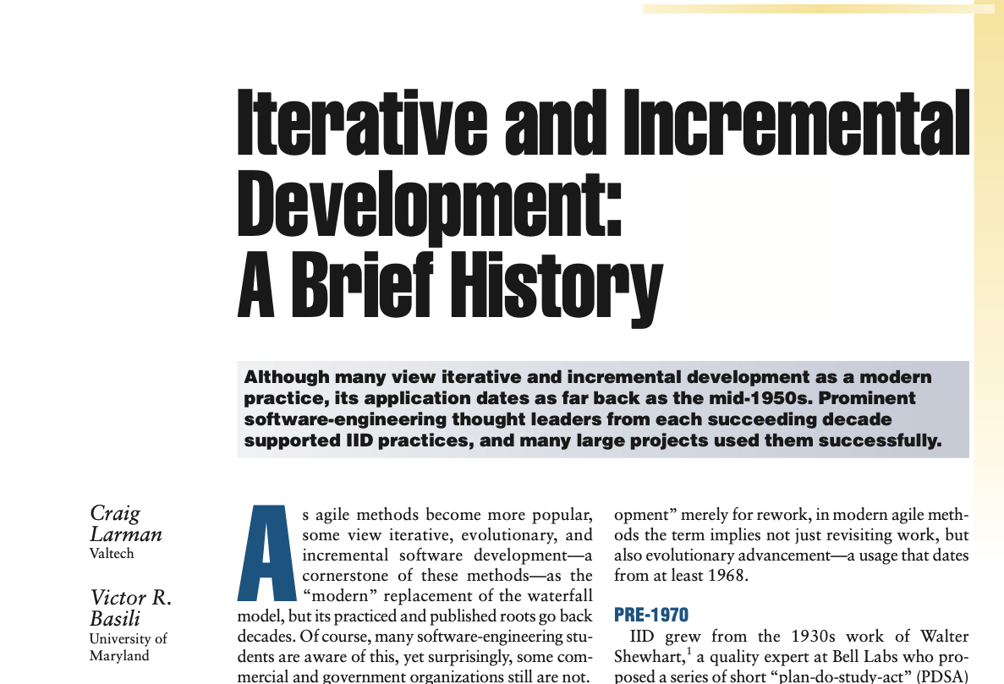
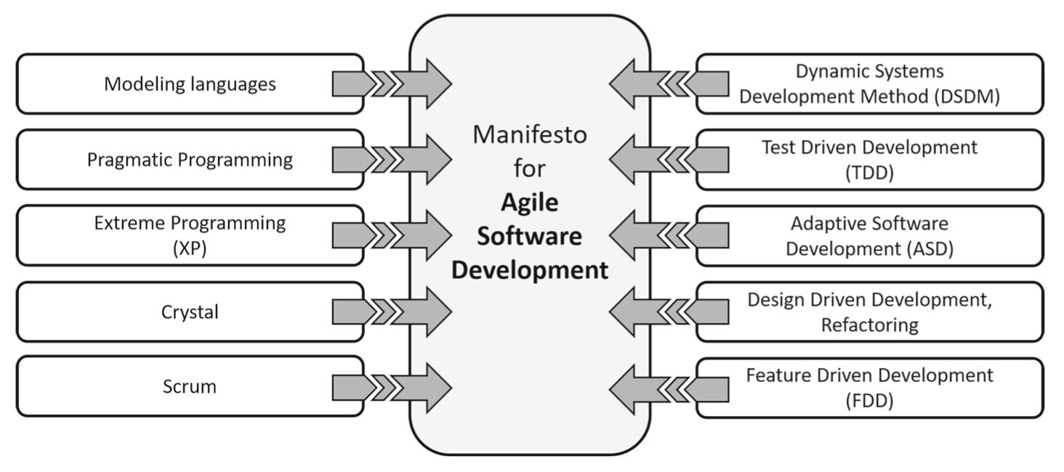
1990s

Slide 17
2000

Slide 18
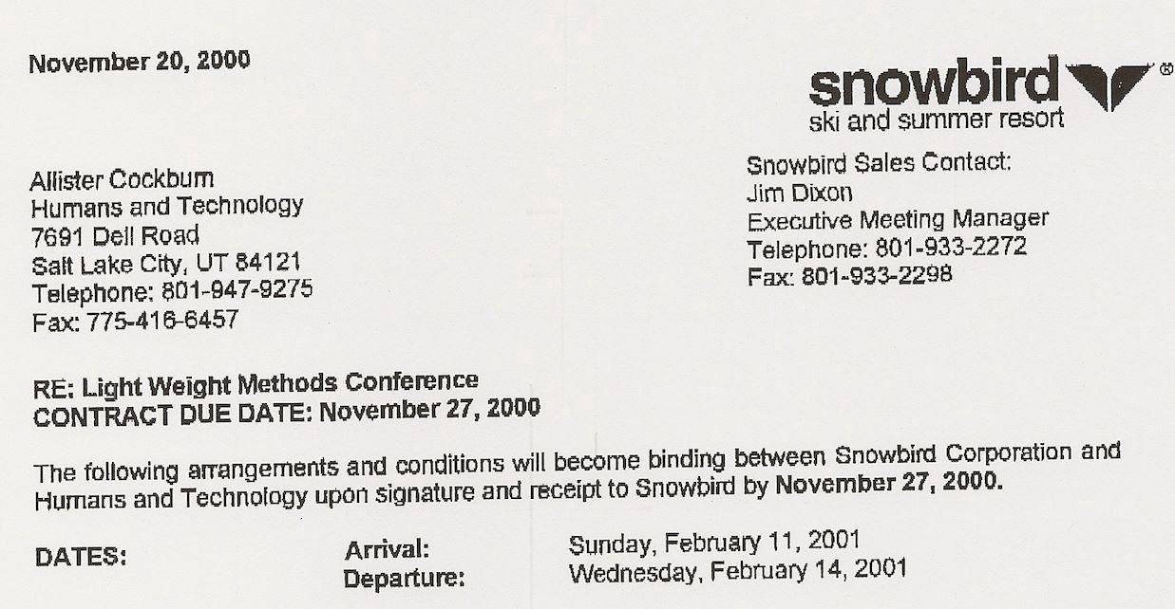
2001

Slide 19
3. El Manifiesto Ágil

Slide 20
17 Firmantes
Pragmatic Programmers
Kent Beck (Twitter)
Robert C. Martin (Twitter, Clean Code)
Ward Cunningham (Twitter)
Ron Jeffries (Twitter, Blog)
Martin Fowler (Twitter, Blog)
James Grenning
Ken Schwaber (Twitter, Scrum.org)
Mike Beedle
Jeff Sutherland (Twitter, Scrum.org)
Andrew Hunt (Twitter, Pragmatic Programmer)
Dave Thomas (Twitter, Pragmatic Programmer)
Alistair Cockburn (Twitter, Blog)
Jon Kern
Arie van Bennekum
Jim Highsmith
Brian Marick
Steve Mellor
XP
Crystal
Scrum

Slide 21
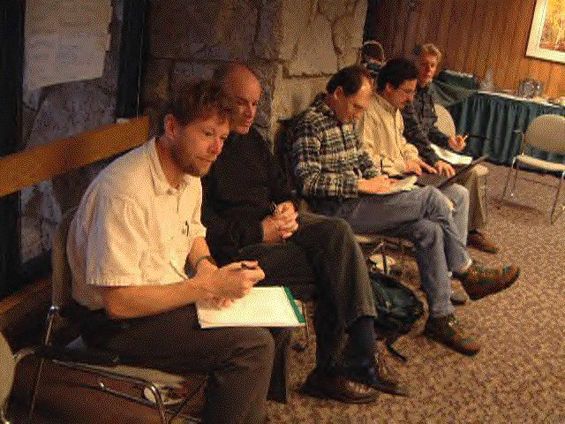
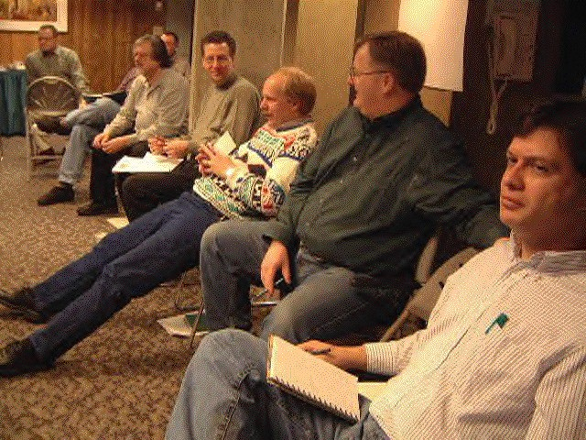
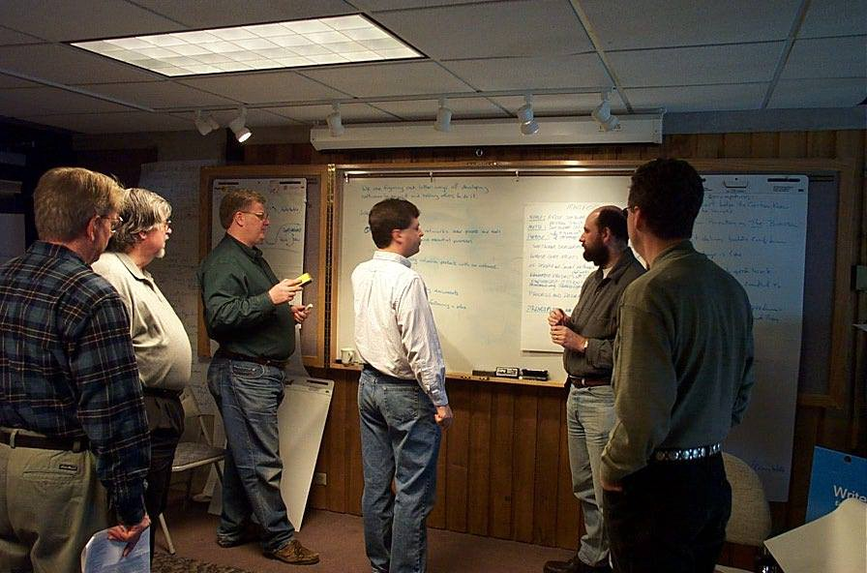

Slide 23

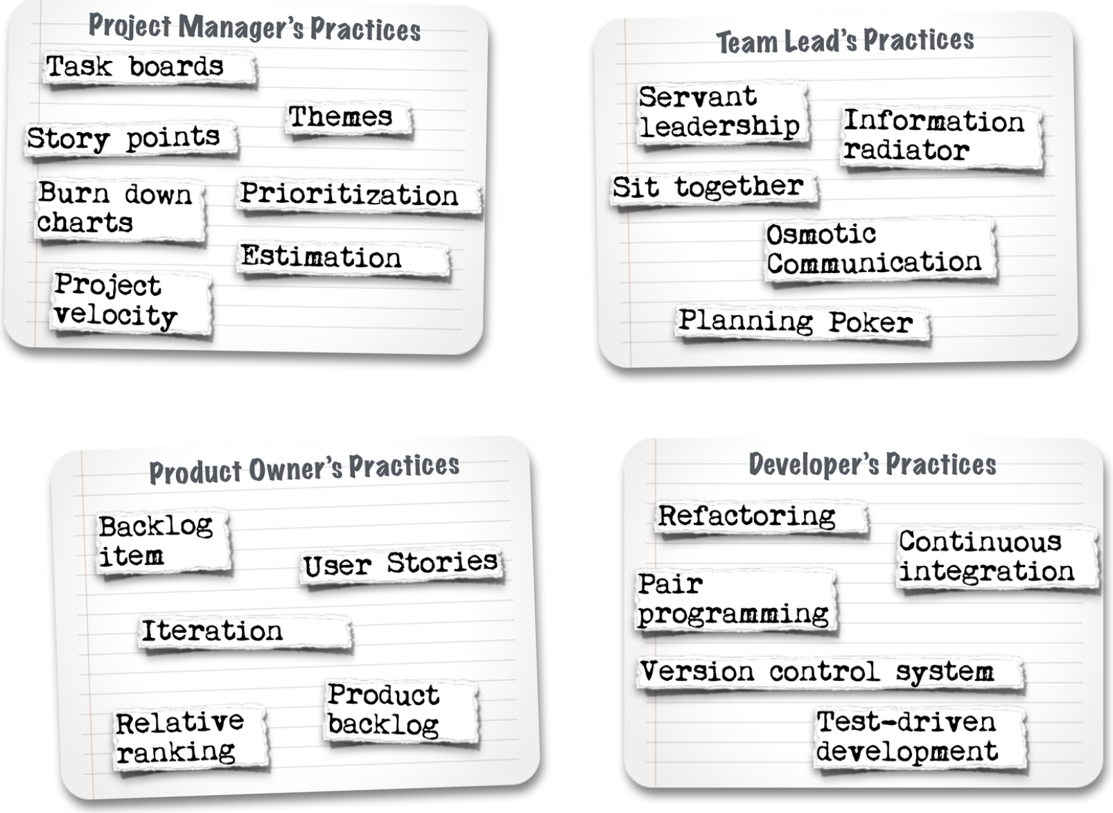
Valores

Slide 24
Individuos e interacciones sobre procesos y herramientas
Valores

Slide 25
Software en funcionamiento sobre documentación exhaustiva
Valores

Slide 26
Colaboración con el cliente sobre negociación de contratos
Valores

Slide 27
Responder al cambio sobre seguir un plan
Valores

Slide 41
Para terminar, dos diapositivas de Henrik Kniberg
Sacadas de una de sus últimas charlas Agile intro en KTH

Slide 42
Para terminar, dos diapositivas de Henrik Kniberg
Sacadas de una de sus últimas charlas Agile intro en KTH

Slide 43
Para terminar, dos diapositivas de Henrik Kniberg
Sacadas de una de sus últimas charlas Agile intro en KTH

Slide 44
Para terminar, dos diapositivas de Henrik Kniberg
Sacadas de una de sus últimas charlas Agile intro en KTH

Slide 45
Para terminar, dos diapositivas de Henrik Kniberg
Sacadas de una de sus últimas charlas Agile intro en KTH

